Slide 1
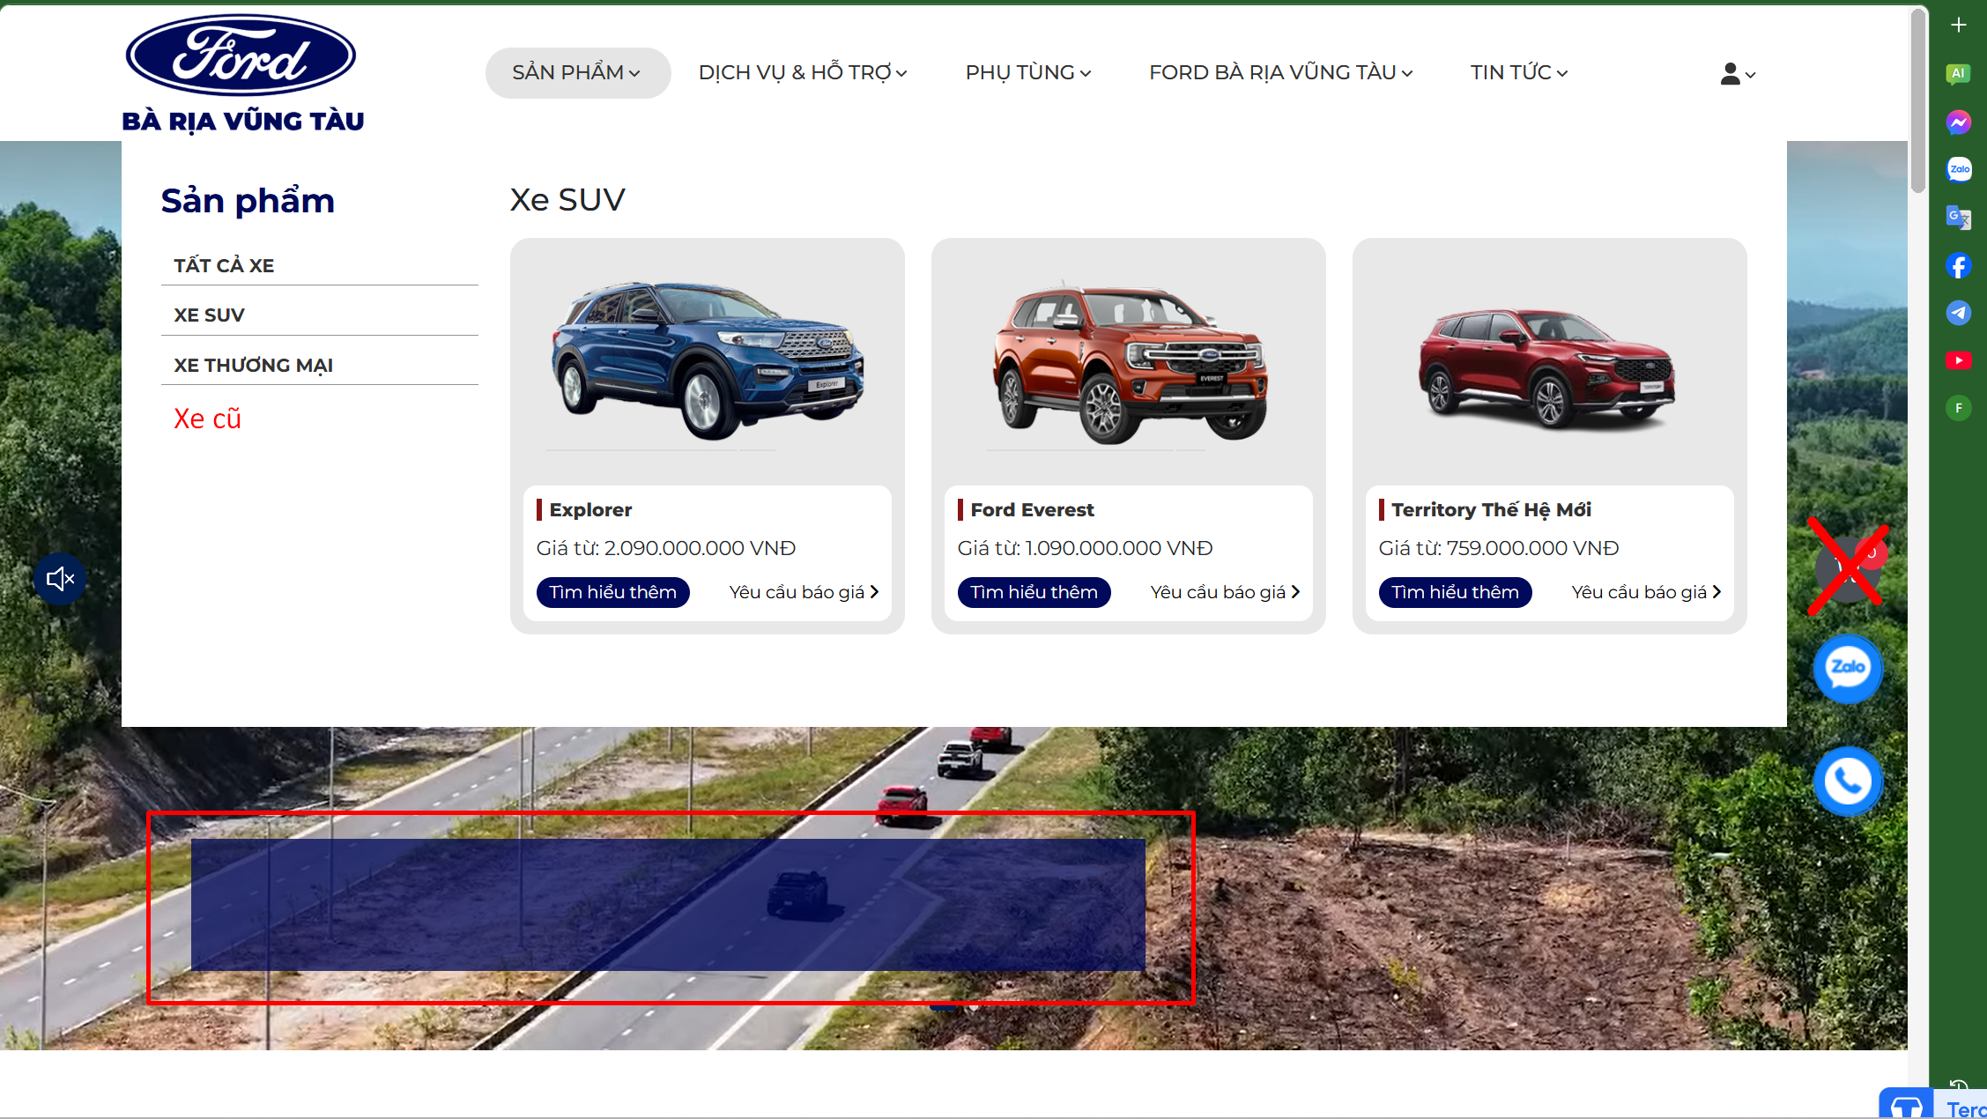
Thêm Menu “XE CŨ” . Cho ẩn hiển thị được Dạng sản phẩm bình thường (như phụ tùng).
Mô tả Sildi khi không điền thì ẩn luôn cái nền này
Bỏ cái icon giỏ hàng đi (khi nào đặt hàng mới xuất hiện được không?), thay vào đó là cái icon “Lái thử” (Hình vô lăng)

Slide 2
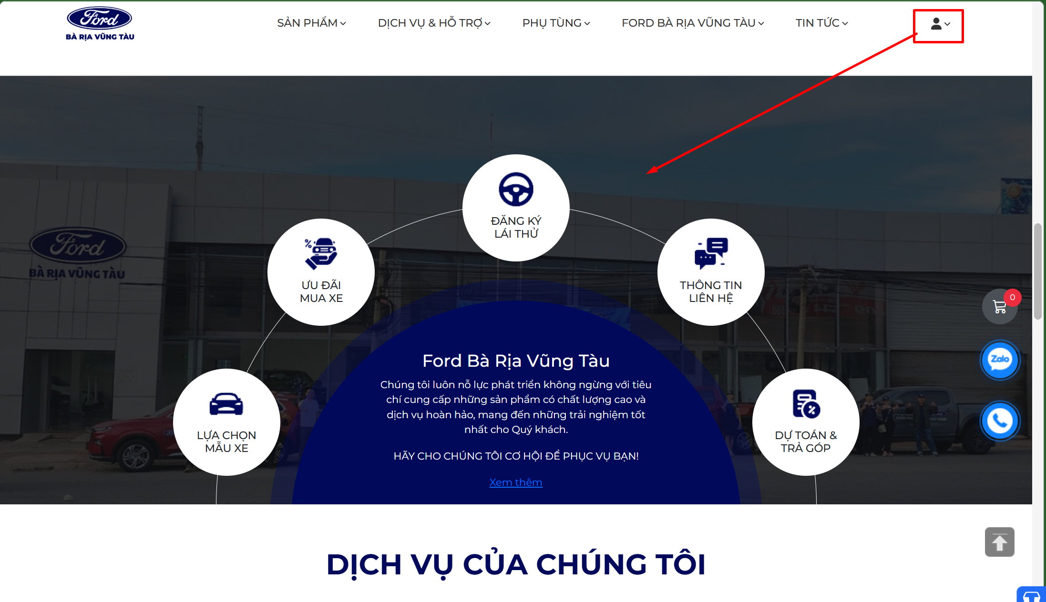
Khi Bấm icon này xổ xuống mấy cái icon dưới (có note trong file đặc tả)

Slide 3
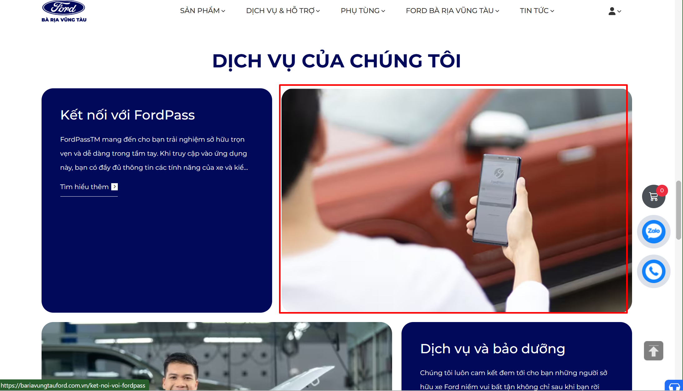
Hiệu ứng khi vover ảnh Dịch vụ
Nút tải catalog chưa đính kèm được file (Xem và tải)

Slide 4
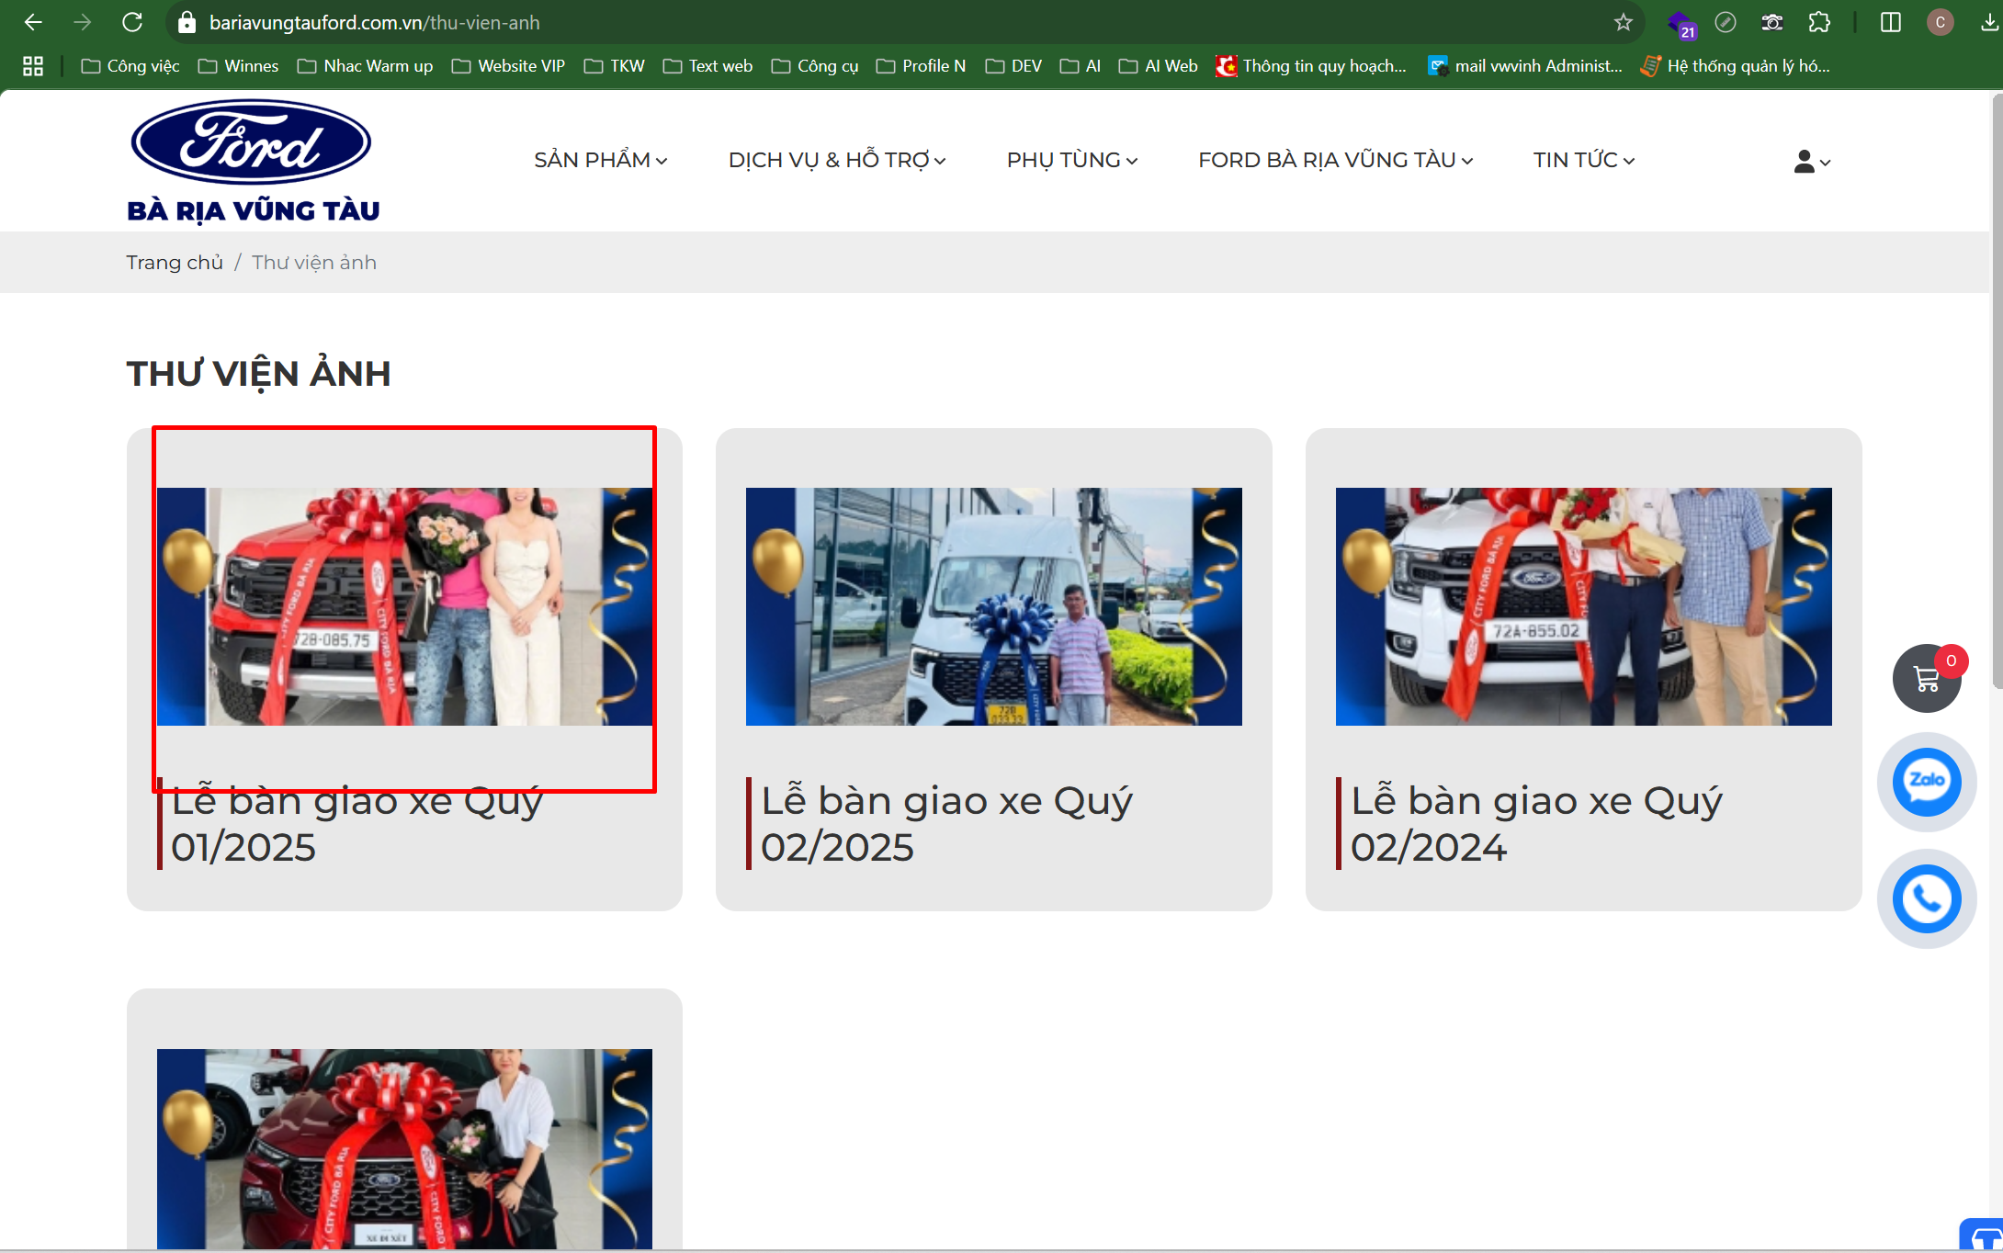
Abum Ảnh cho thấy hình khách hàng, đang bị mất khúc

Slide 5
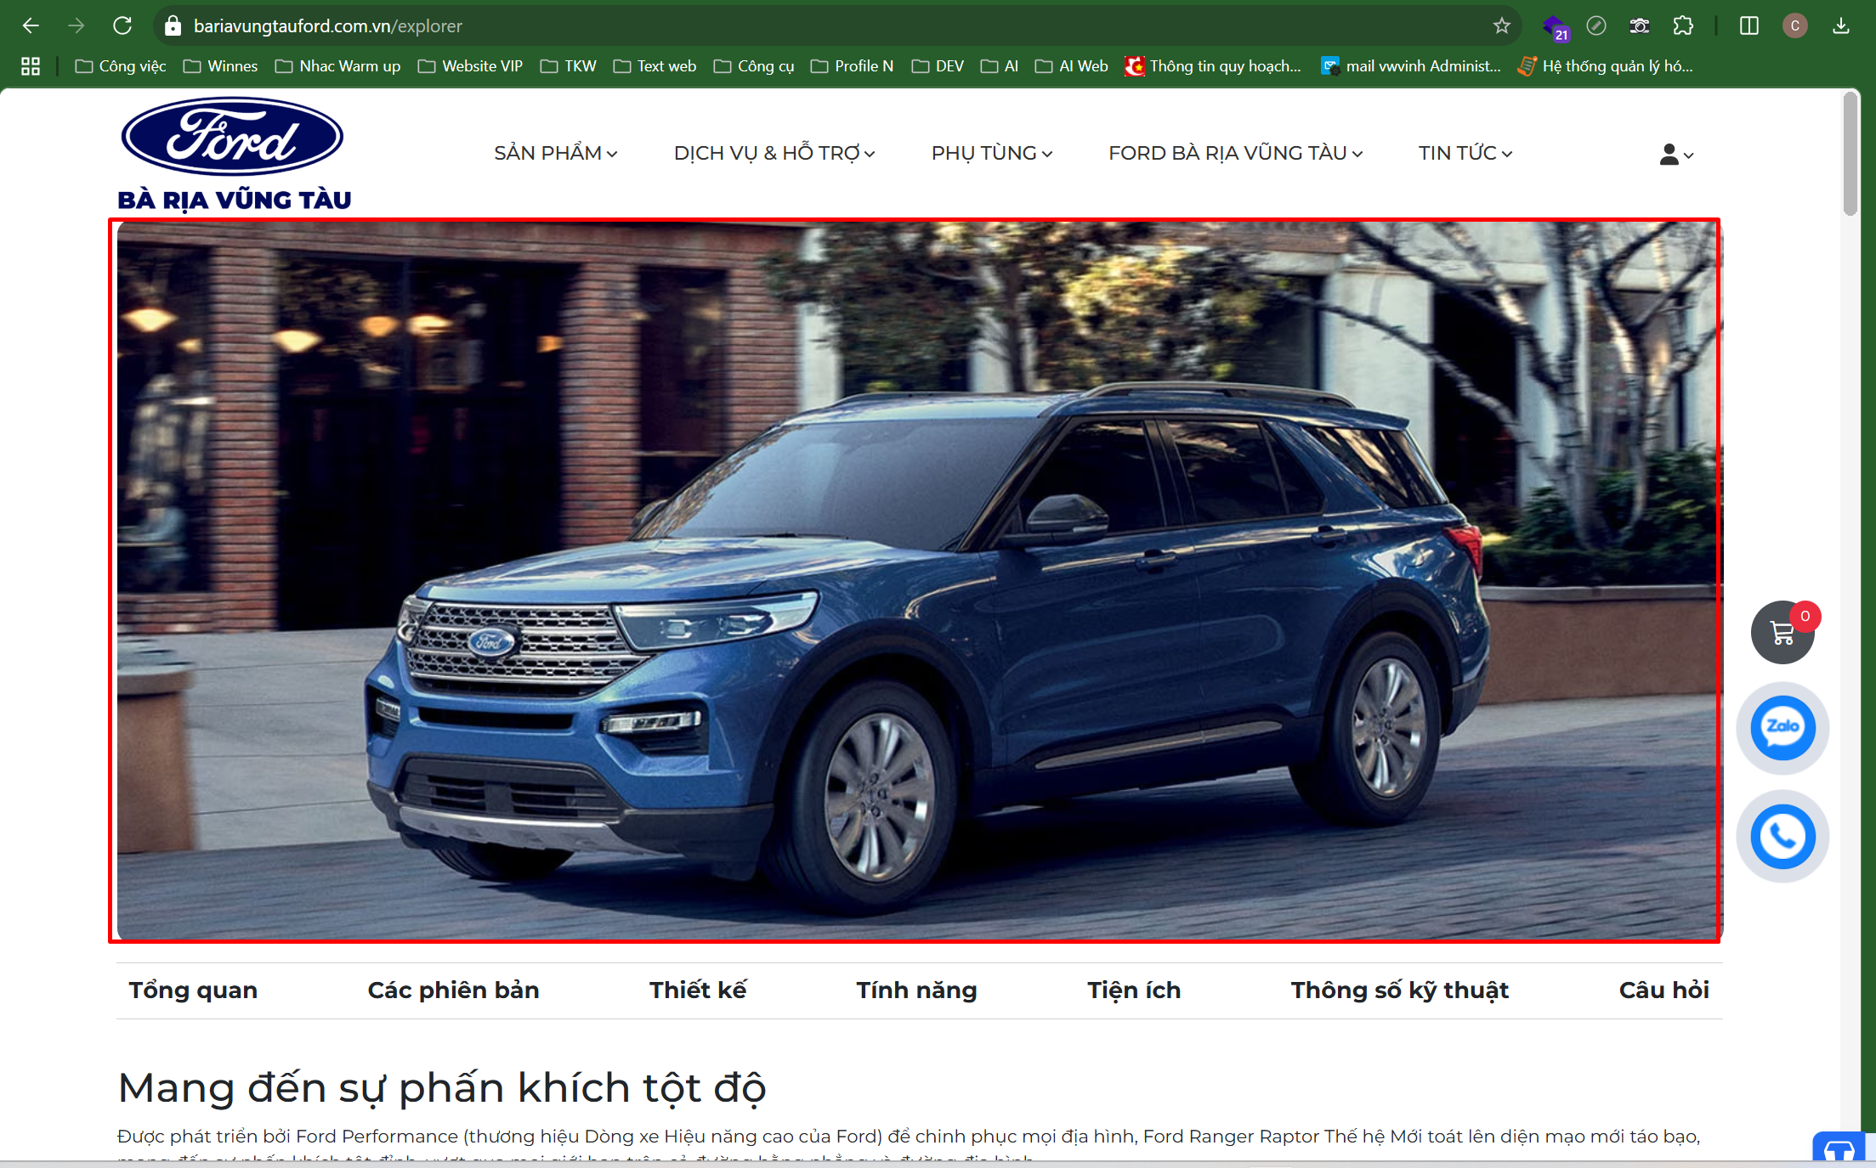
Banner Sản phẩm thêm slide được không?

Slide 6
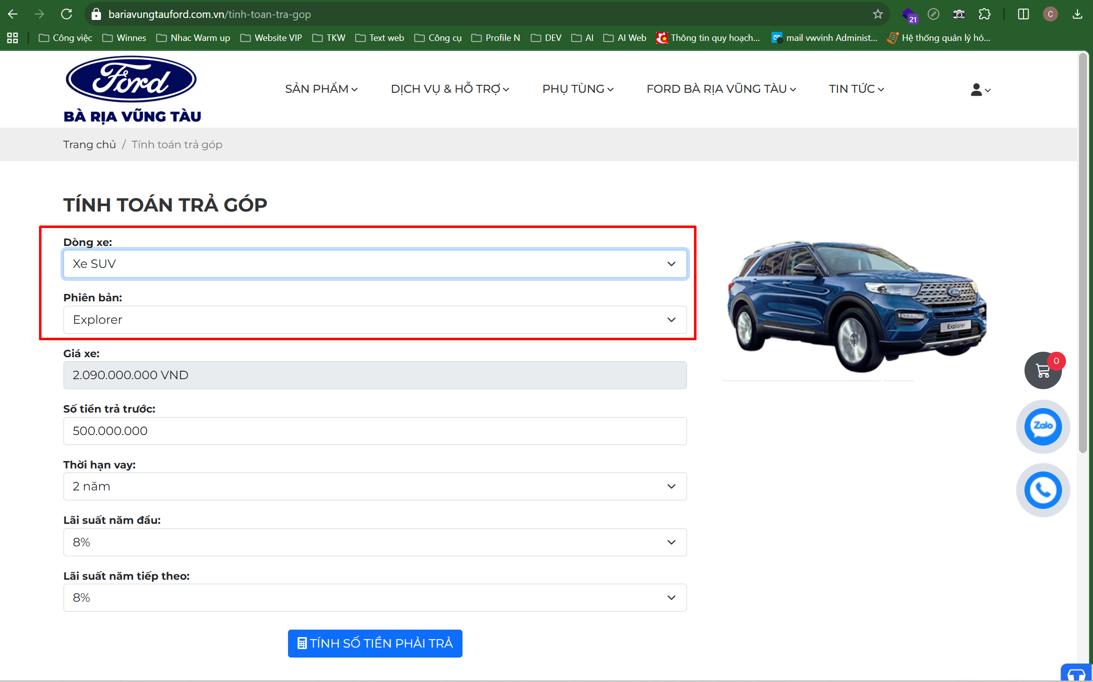
2 cột đầu lấy dữ liệu từ dòng xe là tên các loại xe : (Ford Ranger, Ford Everes, Ford Raptor) xong xuống dưới là cái phiên bản (titanium, sport , platinum..) mới đúng
Khi bấm Tính số tiền thì phía dưới kết quả có dong chữ “Đây chỉ là kết quả tham khảo, vui lòng lien hệ hotline để biết thêm chi tiết “

Slide 7
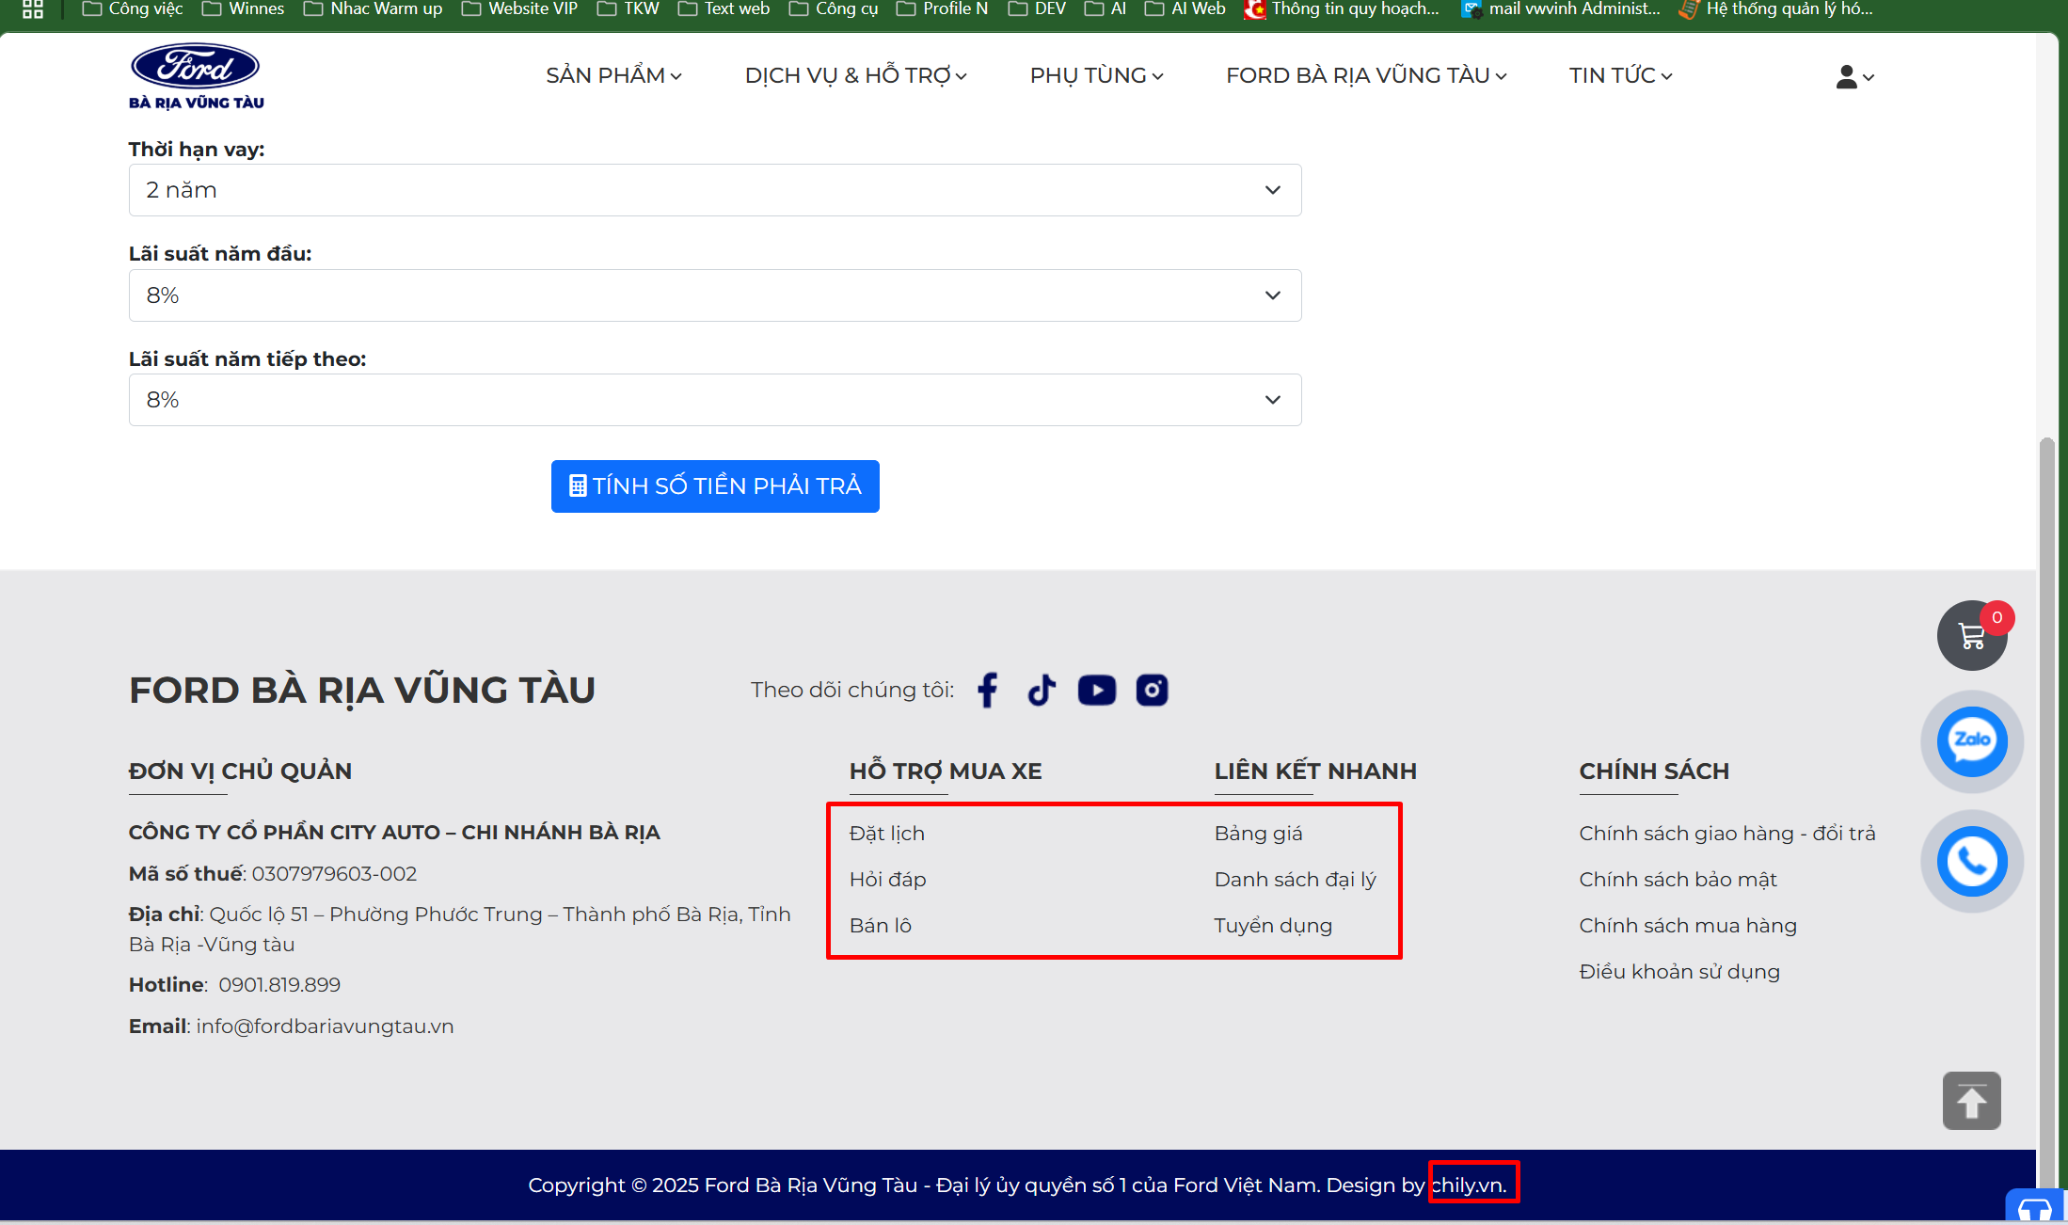
Menu Footer chưa hoạt động (404)
Cho cố định chữ chily.vn (gắn link)

Slide 8
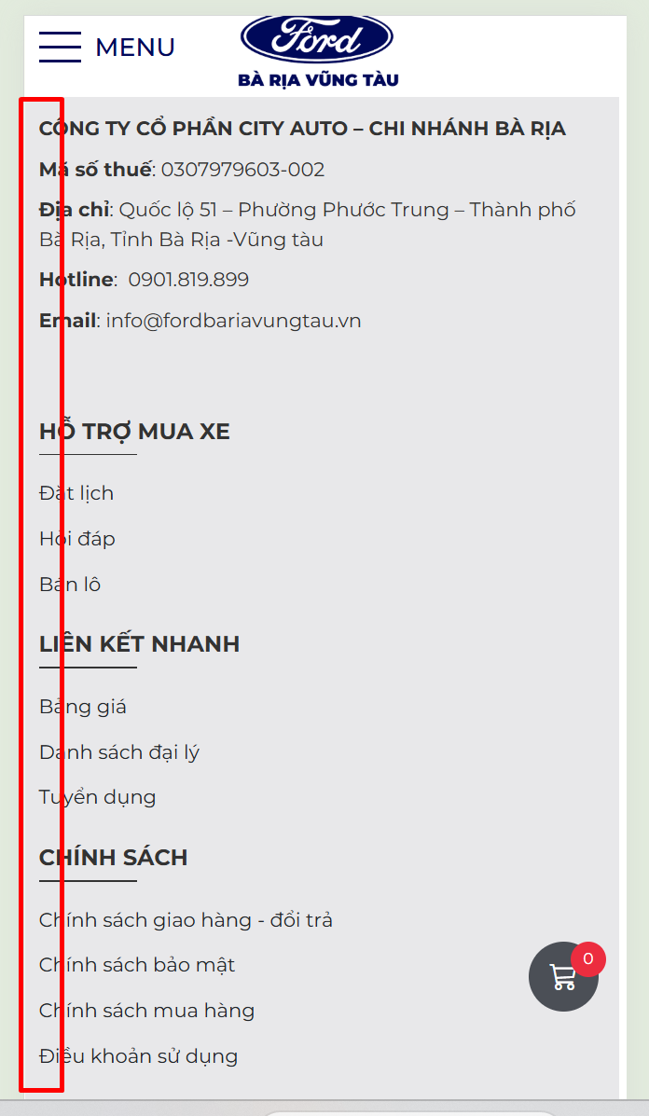
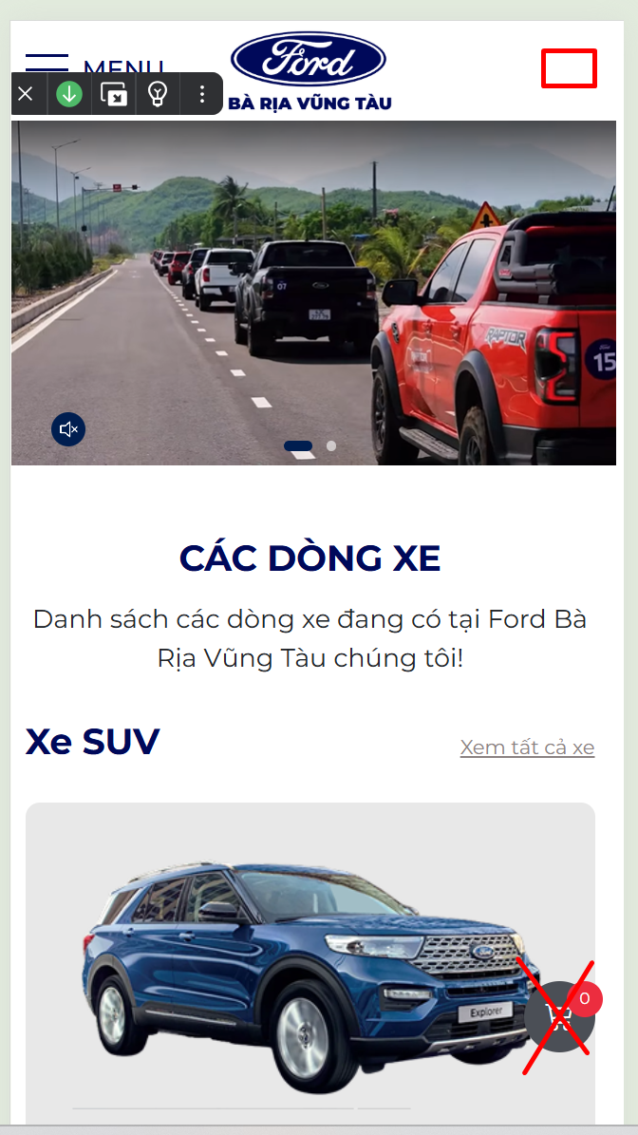
Trên mobi Đang bị thiếu cái icon xổ mấy nút
Bỏ cái icon giỏ hàng đi/ giấu nó trong Icon trên cùng cũng được.
Trên mobi các phần cho cố định đừng kéo qua kéo lại màn hình được (kéo qua phải – trái)
Footer: Đưa nội dung vô trong xíu, sát viền quá k tối ưu cho khách hàng bấm

Slide 9
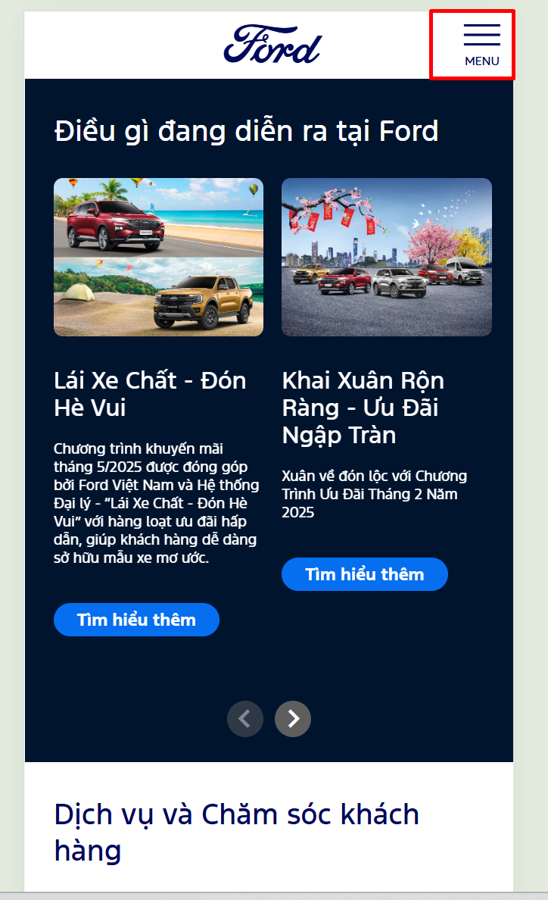
Lấy cái icon của trang Công ty thay vào hộ (Chữ MENU nằm dưới 3 gạch)

